Slide 1
Escuela Normal de Educación Preescolar Maestra: Rosa Velia del Río Tijerina “Descripción de Actividades” Lizeth Martínez 3° “C” # 11

Slide 2
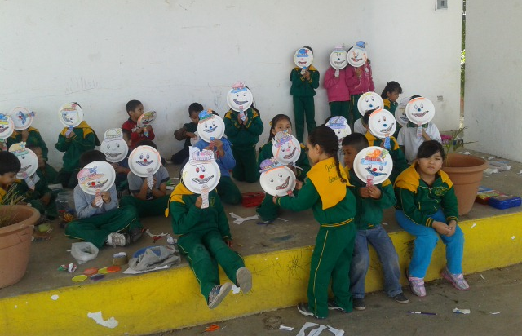
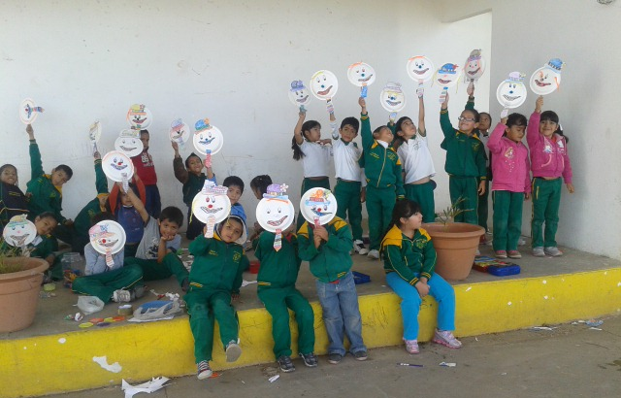
Haciendo Máscaras
¿Qué hacían? Decoraban las partes de la cara de un payaso, para después crear su propia máscara.
¿Cómo se comportaron los niños? Interesados por cómo realizaban su máscara el resto de los compañeros, ansiosos por observar y manipular el material que les tocaba utilizar, inquietos durante el trabajo y al terminarla decidieron jugar entre ellos.
¿Cuál fue tu función como educadora? Funcioné como observador, como guía durante la realización del trabajo y como moderador de actitudes y comportamientos.
¿Qué resultados obtuviste? Socialización y participación grupal, seguimiento de indicaciones y realización de producto final.
¿Cómo la mejorarías? Cambiando el lugar de trabajo (salón de clases) y manejando las caras de diferentes tipos de personajes,

Slide 3
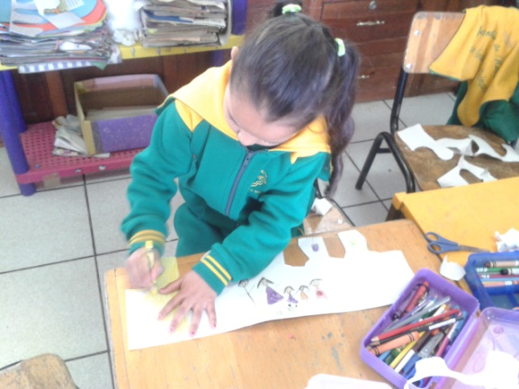
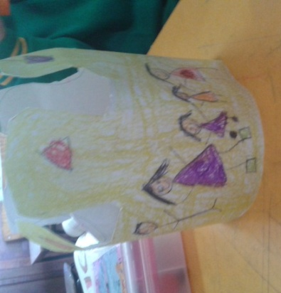
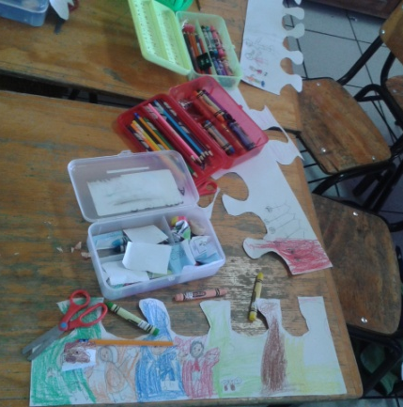
Corona Familiar
¿Qué hacían? Decoraban una corona de papel, en la cual previamente dibujaban a todos los miembros de su familia.
¿Cómo se comportaron los niños? La actividad les gustó a la mayoría si no es que a todos, a 3 se les dificultó recortarla pero con ayuda de sus compañeros lo lograron; mostraron entusiasmo y creatividad personal
¿Cuál fue tu función como educadora? Funcioné como observador, como mediador durante la realización del trabajo y como moderador de actitudes y comportamientos.
¿Qué resultados obtuviste? La actividad dio pié al objetivo principal: socializar y expresar sentimientos y emociones con ayuda de juegos rítmicos agradables a los niños.
¿Cómo la mejorarías? Llevando más materiales decorativos, que permitan observar la creatividad de cada niño y realizando la actividad de expresión en algún lugar más amplio.

